Slide 1
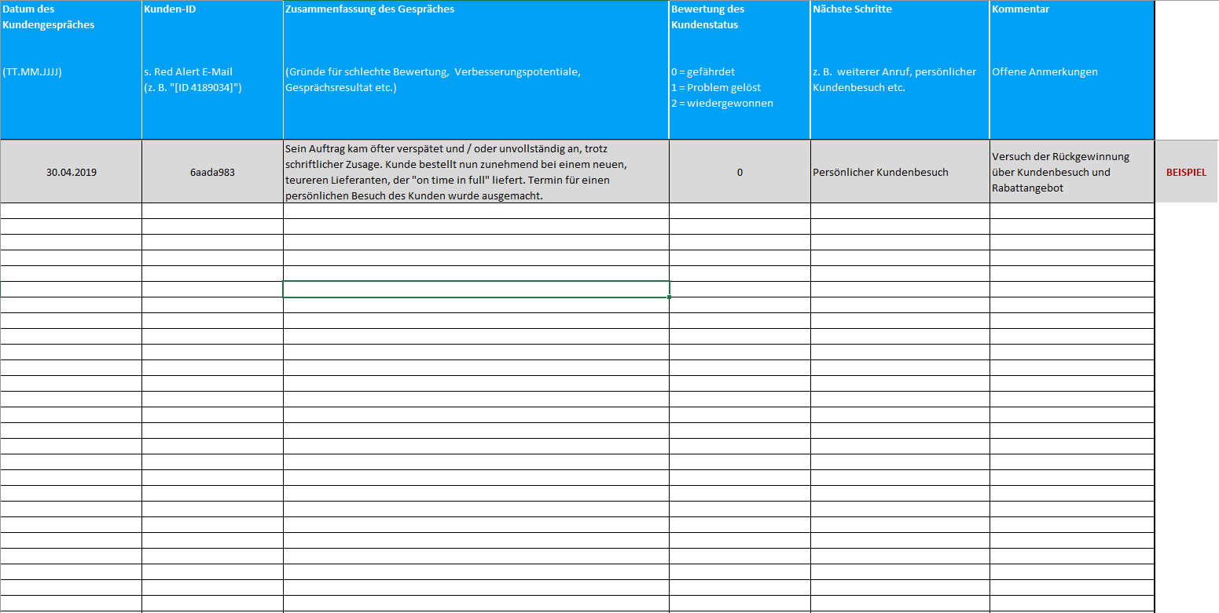
Informatie over de definitie van een Red Alert, procesbeschrijving en het gebruik van Excel templates Red alert aanpak – Informatie voor de klantverantwoordelijke
(1) Wat is een Red Alert?
(3) Relevante vragen voor tijdens het klantgesprek
Hoe aannemelijk is het dat je [our company] aanbeveelt bij een college of een relatie? Geef antwoord op een schaal van “zeer onwaarschijnlijk" tot “zeer waarschijnlijk".
Wat zijn je redenen voor een negatieve feedback?
Red alerts
Wat kunnen wij doen om je als klant te kunnen behouden?
1
2
3
4
5
6
7
8
9
10
zeer onwaarschijnlijk
zeer waarschijnlijk
(4) Wanneer dien je welke klanten te benaderen?
Klantverlies is zo goed als zeker
Zal zich negatief uit over onze organisatie
!
Doel- en/of A, B, C klant
D klanten
Red
alert
(2) Procedure Red Alerts na ontvangst van de geautomatiseerde e-mail
~ 1-2 werkdagen
~ 3-4 werkdagen
1
Voorbereiding van het klanteninterview
Gebruik verstrekte informatie
(5) Hoe gebruik je het Excel bestand?
2
Uitvoering van het klantgesprek
Telefonisch
3
Documentatie van klantgesprek
Excel
Vul de kolommen A tot en met F in
Zorg ervoor dat je het juiste SAP klantnummer vermeld. Deze staat ook in de Red Alert e-mail (bv. Customer ID "4189034“)
Stuur het ingevulde bestand naar de in de e-mail genoemde contactpersoon
4
Stuur het Excel-bestand terug naar de lokale verantwoordelijke
E-mail

